Slide 1
Socialstyrelsens uppdrag
Omställning till en god och nära vård
Maria Areblad, Enhetschef Nära vård
Joakim Edvinsson, Samordnare god och nära vård/Fast läkarkontakt

Slide 2
Agenda
Bakgrund av uppdraget Omställning till en god och nära vård
Uppföljning och status av omställningen
Kontinuitet, Fast läkarkontakt, Team
Diskussioner

Slide 3
Bakgrund
Notes:
Maria

Slide 4
Regeringens mål med omställningen
I prop. (2025/26:19) fastslås tre huvudsakliga inriktningsmål:
Tillgängligheten* till primärvården och den specialiserade vården ska öka
En mer delaktig patient och en personcentrerad vård ska uppnås
Kontinuiteten i primärvården och den specialiserade vården ska öka
”Hälso- och sjukvården bör ställa om så att primärvården är navet i vården och samspelar med annan hälso- och sjukvård och med socialtjänsten.
Målet med omställningen av hälso- och sjukvården bör vara att patienten får en god, nära och samordnad vård som stärker hälsan. Målet bör också vara att patienten är delaktig utifrån sina förutsättningar och preferenser och att en effektivare användning av hälso- och sjukvårdens resurser ska kunna uppnås”.
*tillgänglighet avser både digital och fysisk kontakt

Slide 5
Omställningen – en verksamhetsutveckling över lång tid
1948 presenterades ett förslag att Sverige borde satsa på förebyggande vård (vårdcentralen med områdesansvar)
Man ville se en förflyttning av vård från sjukhusen och ut i samhället nära personernas vardag
Förändringen kom först på 1970-talet i form av 7 kronors reformen (alla besök och åtgärder skulle kosta 7 kronor, resten subventionerades)
SKR fick uppdraget att stötta omställningen och göra överenskommelser med regionerna 2018
Regeringsuppdraget till Socialstyrelsen kom 2021 och blev 2026 en del av vår instruktion
Notes:
1948 presenterade Medicinalstyrelsens generaldirektör Axel Höjer ett förslag att Sverige borde satsa på förebyggande vård, vårdcentralen med områdesansvar

Slide 6
Socialstyrelsen – drivande aktören för
Omställningen till god och nära vård
Att främja, stödja och följa upp omställningen till en god och nära vård
Att kommunicera kring omställningen, till allmänheten och till vården
Aktivt och konkret bidra till de förändringar hos huvudmännen som är nödvändiga för att uppnå målet med omställningen
Notes:
Varför behöver arbetet med omställningen till en god och nära vård att ske?
Demografiska utvecklingen – allt fler äldre.
Nya behov – Fler överlever längre med komplexa hälsobehov.
Nya förväntningar- Invånare kan och vill ta större ansvar för sin hälsa.
Teknisk utveckling- mer sjukvård kan göras hemma och på distans
Instruktionsstyrt uppdrag

Slide 7
God och nära vård
Vård som utgår från patientens behov och förutsättningar
Primärvården som nav i sjukvårdssystemet
Primärvården ska vara basen i hälso- och sjukvården och den naturliga första instansen i de flesta fall
Effektiv
styrning och ledning
Regelbunden uppföljning
och analys
Välfungerande samverkan
och samordning
God kontinuitet
och
tillgänglighet
God bemanning och kompetens
Notes:
Socialstyrelsens arbete kring nära vård är inriktat på att stärka primärvården men att stärka primärvården går inte att göra utan att omfatta hela systemet – det är viktigt att komma ihåg!
Det handlar om en långsiktig förändring av hur hälso- och sjukvården styrs, organiseras och bedrivs – med patientens behov som utgångspunkt
För att primärvården ska kunna vara den naturliga första instansen att vända sig till behöver hela systemet ses över.
Om fler söker primärvården och/eller kan vårdas på annan plats än på sjukhus, kommer vi då behöva lika många vårdplatser?
Om fler ”brygger” byggs upp mellan sjukhus och primärvård, kommer fler patienter kunna vårdas nära och uppleva en ökad kontinuitet?

Slide 8
2026 2027 2028 2036
*
*
*
2036
Primärvården nav
Styrning och ledning
Främjar och stödjer regioner och kommuners ledning och styrning
En välfungerande samordning mellan aktörer
Samordning och samverkan
Fasta kontakter vid behov i en sömlös vård
Bemanning och kompetens
Rätt kompetens, i rätt tid och på rätt vårdnivå
Kontinuitet och tillgänglighet
Utvecklingen går i riktning mot målet
Uppföljning och analys
Notes:
Det finns många aspekter som samverkar inom myndigheten som helhet men också i samverkan med andra myndigheter och aktörer som tex beredskap, kompetensförsörjning, produktions- och kapacitetsstyrning, vårdkapacitet och samsjuklighet, för att nämna några ex.
En avgörande del är att hålla kontinuitet och kontinuitet kan utgöras av flera delar som relationell kontinuitet men också informationskontinuitet, som bl.a olika produktion system ger stöd för.
En starkare primärvård är nödvändig för framtiden (som vi på ett sätt redan lever i), men för att lyckas med omställningen krävs att hela hälso- och sjukvården utvecklas fortlöpande. God och nära vård handlar inte bara om att få vård nära, utan om att få vård som hänger ihop och vårt fokus är att stödja och främja, att ge så goda förutsättningar som möjligt för att det ska kunna fortsätta och kanske med förnyad kraft framöver.

Slide 9
* Uppföljning av strategisk inriktning
2026 2027 2028 2036
*
*
*
1.1 Definiera primärvård som nav
1.2 Sprid kunskap och definitioner
3.3 Verksamhetsnära stöd
Stödjer regioners och kommuners ledning och styrning att primärvården är navet
2036 är
primärvården nav
2.1 Utred möjligheter via ekonomistyrning
2.2 Genomför och implementera stöd för ekonomistyrning
3.1 Verksamhetsnära stöd för styrning av omställning (nya uppdraget)
3.2 Utveckla verksamhetsnära stöd/team
5.3 Metodstöd, sprida kunskap
Råder en välfungerande samordning mellan de aktörer som berörs av omställningen till God och nära vård
Styrning och ledning
4.1 Öka medicinsk kompetens Kommunal HoS (MAR) samt spridningsinsatser (Prop Nästa steg i GNV)
4.2 Aktivitet läkare i kommunal HSV
Har de individer som behöver det en fast kontakt, en sömlös vård och rätt information i rätt tid genom hela vårdkedjan
Sker en ändamålsenlig uppföljning av omställningen för att se till att utvecklingen går i riktning mot målet
Möter individen rätt kompetens, i rätt tid och på rätt vårdnivå
5.1 Kartläggning av styrning i regional
och kommunal primärvård
6.2 Återkommande träffar
7.2 Samverkan primär vård – sekundär vård
8.2 Initiera gemensamma arbeten
6.1 Möjliggöra erfarenhetsutbyte för regional och kommunal vård (konferens)
18.3 Uppföljning/föreskrift sidotjänstgöring ST i primärvård
22.3 Riktade analysstöd utifrån efterfrågan och behov
8.1 Nationellt nätverk för samordning av omställning
11.3 Genomföra Digitalt först
Samordning och samverkan
12.2 Sjukhusvård i hemmet, fortsättning
19.2 Planering och dimensionering - riktvärden
27.2 Slutredovisning
15.2 Nära stöd i etablering, utveckling och uppföljning närvårdsplatser
17.2 Hållbar arbetsmiljö, tydliggör roller och ansvar, kompetensförsörjning
23.3 Dela realtidsdata
9.1 Stöd till implementering fast läkarkontakt
23.2 Best practice
10.1 Stöd till implementering fasta vårdkontakter
18.2 Sprida kunskap läkares ST-tjänstgöring i primärvård
22.2 Utveckla metodstöd, coacha/stödja
/kvalitetssäkra
11.1 Ev fortsättning distansmonitorering
11.2 Planering av projekt för Digitalt först
12.1 Sjukhusvård i hemmet
29.1 Förvalta indikatorer för att mäta resultat
13.1 PV organisering av omhändertagandet av psykisk ohälsa
21.1 Stöd, verktyg, handböcker för effektivt resursutnyttjande
28.1 Utveckla och stärka uppföljningen,
medel primärvården
14.1 Utveckla verktyget för PKS till primärvården
20.1 Riktvärden för andra legitimerade professioner
27.1 Årlig uppföljning av resultat genom kvant. och kval. data samt kartläggning av befintlig uppföljning av omställningen
15.1 Förstudie närvårdsplatser
19.1 Riktvärden för ST-läkare i primärvård
26.1 Samordnad och förenklad uppföljning och lärande
16.1 Nationellt hälsoprogram barn och unga
17.1 Nationell plan för kompetensförsörjning (se över insatser)
25.1 Uppbyggnad av hälsodataregister för primärvård
24.1 Stöd i hälsoekonomiska analyser
Kontinuitet och tillgänglighet
23.1 Utredning datadriven utveckling
22.1 Behovs- och efterfrågan-analys kring stöd i uppföljning
Bemanning och kompetens
Uppföljning och analys
Notes:
Personcentrering
Delaktighet
Jämlikhet

Slide 10

Vilka är utmaningarna i omställningsarbetet till en god och nära vård som ni möter i vardagen?
1-3 ord.
Notes:
Menti
Stäm av med senaste uppföljningsrapporten.
Kompetensförsörjningen – utmaningar med detta.
Omställningen till en god och nära vård omfattar hela systemet.
Med alla utmaningar kring ex kompetensförsörjningen för att bygga ut primärvården
Vi styr inte regionerna. Samla gemensamma erfarenheten av hur det går att arbeta med handlingsplanerna. Något annat vi kan göra för att stödja?
Uppdatera styrande mateiralet – Meddelandebladet. Det är vad vi kan göra.

Slide 11
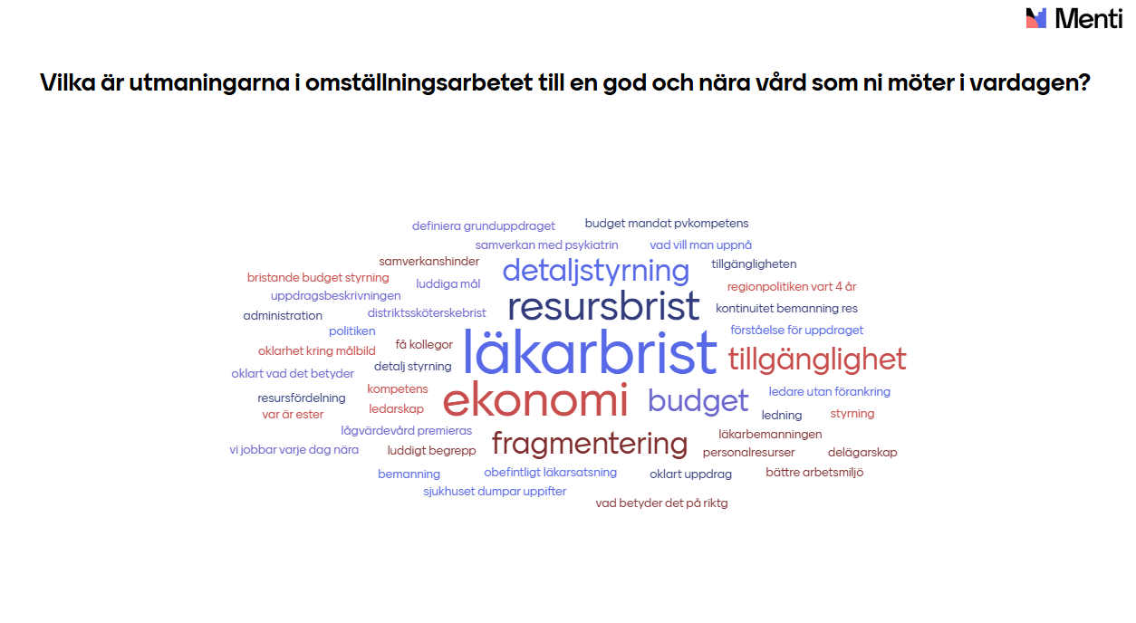

Slide 12
Myndighetens analys
Fragmenterad vård
Många kontakter
Allt fler med komplexa behov
Bristande kontinuitet
Höga förväntningar på primärvården men inte alltid rätt förutsättningar
*Från Socialstyrelsens Uppföljning av omställningen till en god och nära vård-Delredovisning 2026 (2026-8-10409)

Slide 13
Uppföljning och status av omställningen
2
Notes:
Joakim

Slide 14
Kärnindikatorer Resultat i jämförelse med 2017.
Notes:
Minskad påverkbar slutenvård vid kronisk sjukdom jämfört med 2017.
Minskad användning av läkemedel som bör undvikas bland äldre.
Något förbättrat kontinuitetsindex för primärvårdsläkare vid kronisk sjukdom.
Minskade oplanerade återinskrivningar bland äldre.
Överbeläggningar och utlokaliseringar har förbättrats men är fortsatt på sämre nivåer än 2017.
Begränsade möjligheter att följa utvecklingen av delaktighet och personcentrering över tid.
Förtroendet för hälso- och sjukvården minskade mellan 2024 och 2025.
*** För 2025 exkluderas de regioner som genomgår byte av vårdinformationssystem vilket ofta påverkat rapporteringen.
** Bland personer med insatser inom kommunal hälso- och sjukvård (KHS) i ordinärt boende.

Slide 15
Resultat från uppföljningen
Mer resurser till primärvården: Under 2025 beslutade 14 av 21 regioner att budgetera en större andel av sin budget till primärvård (jfm 9 av 21 2024)
Fast läkarkontakt ökar: Andelen patienter registrerade på en fast läkarkontakt i regionernas system har ökat, 66 procent (62 procent 2024). Fortsatt en skillnad mellan regionernas registreringsgrad och befolkningens egen uppfattning
Kompetensförsörjningen - hinder för utvecklingen: Regioner och kommuner anger bristen på personal (ffa specialistläkare i allmänmedicin) som största hindret för att nå målen med omställningen och riktvärdet 1/1100 patient per specialistläkare
Fast läkarkontakt är viktig för målområdet delaktighet och personcentrering: Intervjuer med patientföreningar visar på att fast läkarkontakt/vårdkontakt ses som en viktig förutsättning för personcentrerad vård och delaktighet
Notes:
14 av 21 regioner att primärvården fått en större budgetandel jämfört med 2024, jämfört med 9 regioner föregående år.
Alla regioner uppger att de tillsammans med kommunerna i länet etablerat en gemensam struktur, ofta kallat systemledning av kommunerna och regionerna i länen, för arbetet med god och nära vård.
Regioner och kommuner beskriver kompetensförsörjningen som avgörande för omställningens genomförande. Brist på allmänläkare försvårar arbetet med fast läkarkontakt, tillgänglighet och kontinuitet.
Socialstyrelsens bedömning
Arbetet med fast läkarkontakt behöver kombineras (ej ersättas) med fasta vårdkontakter inom andra yrkeskategorier och teaminsatser.
Arbetet med kontinuitet behöver målgruppsanpassas och kalibreras mot olika målgruppers behov, där patienter med komplexa och långvariga vårdbehov särskilt prioriteras.
Fasta läkar- och vårdkontakter fortsatt behöver vara ett prioriterat område för regionerna och kommunerna.
Andelen invånare som har en fast läkarkontakt har ökat men det finns fortsatt en väsentlig skillnad mellan regionernas registreringsgrad och befolkningens egen uppfattning (31 procent)
Fler regioner använder 1177.se för att informera invånarna om fast läkarkontakt men informationen behöver fortsätta utvecklas. Blir intressant att se vad lagändringen som kom 1 juli får för resultat på nästa uppföljning.
Få kommuner uppger att antalet patienter med fast vårdkontakt ökat
Socialstyrelsens bedömning
Arbetet med fast läkarkontakt går framåt men behöver kombineras med fler insatser bland annat med fasta vårdkontakter inom andra yrkeskategorier och teaminsatser. Det är fortsatt viktigt att jobba mot riktvärdet på 1100 patienter per läkare, men bl.a. pga bristen på allmänläkare ser vi att det behöver kompletteras med andra åtgärder för att öka kontinuiteten. Arbetet med kontinuitet behöver målgruppsanpassas och kalibreras mot olika målgruppers behov, där patienter med komplexa och långvariga vårdbehov särskilt prioriteras. En utvecklad målgruppsanpassning och ett tydligare fokus på både relationell kontinuitet (stabila kontakter) och informationskontinuitet (sammanhållen dokumentation och informationsöverföring) skulle kunna förbättra kontinuiteten.
Fasta läkar- och vårdkontakter fortsatt behöver vara ett prioriterat område för regionerna och kommunerna. Uppföljningen visar att insatsen är central inte bara för kontinuitet, utan också för tillgänglighet, delaktighet och personcentrering.

Slide 16
Resultat från uppföljningen
Bättre samverkan och teambaserat arbete: Regioner och kommuner samarbetar i större utsträckning kring:
  Styrning
  Nära vård
  Primärvårdsplaner
  Majoriteten av regionerna har genomfört insatser för att ge primärvården bättre tillgång till specialistvårdens kompetens. Arbetet med multiprofessionella team utvecklas positivt och är en viktig insats för omställningen
Patienters och brukares delaktighet varierar kraftigt mellan verksamheter: Gap mellan strategier och personalens möjligheter att arbeta personcentrerat i praktiken
Förtroendet för hälso- och sjukvården. Förtroendet för vårdcentraler visar på ett oförändrat läge mellan 2024 och 2025 samt fortsatt lägre än nivåerna under pandemin.
Notes:
Socialstyrelsens bedömning
Regionernas och kommunernas arbete med uppföljning och utvärdering sker i varierande omfattning och behöver stärkas och stödjas. Det har vi sett i flera år, det skiljer sig väldigt mycket mellan olika regioner och kommuner, en del ligger i framkant andra jobbar knappt med det. Därför kommer vi att fokusera framåt att stödja regioner och kommuner i deras egna uppföljningar och utvärderingar. Det har kommit fram på flera sätt, bl.a. medskick till SoS och i fördjupningsstudien. Också något vi sett under flera år i uppföljningen. Stöd i att följa upp arbetet med personcentrering och delaktighet önskas.
Socialstyrelsens bedömning
Det har vi sett i flera år, det skiljer sig väldigt mycket mellan olika regioner och kommuner, en del ligger i framkant andra jobbar knappt med det. Därför kommer vi att fokusera framåt att stödja regioner och kommuner i deras egna uppföljningar och utvärderingar. Det har kommit fram på flera sätt, bl.a. medskick till SoS och i fördjupningsstudien. Också något vi sett under flera år i uppföljningen. Stöd i att följa upp arbetet med personcentrering och delaktighet önskas.

Slide 17
Socialstyrelsens aktuella regeringsuppdrag
- med ett uttalat fokus på god och nära vård
Uppdrag att främja, stödja och följa upp omställningen i hälso- och sjukvården till en god och nära vård (juni 2023)
Uppdrag om åtgärder med anledning av prop. Nästa steg för en god och nära vård
(sep 2025)
Förordning om statsbidrag
(dec 2024)
Urval av uppdrag och projekt på myndigheten
Uppdraget består av två huvudsakliga delar:
Främjande och stöd till omställningen till en god och nära vård.
Uppföljning av omställningen.
Slutredovisa främjande och stöd av omställningen mars 2028
Slutredovisa uppföljningen av omställningen aug. 2028
Socialstyrelsen ska:
Sprida information om lagändringarna och ge stöd vid införande samt efter dess ikraftträdande i att tillämpa dem,
Se över ansvarsfördelningen i kommunal hälso- och sjukvård mellan vårdgivare, verksamhetschef enligt HSL, och funktionerna MAS och MAR, och vid behov lämna nödvändiga författningsförslag för att förtydliga ansvarsfördelningen.
Socialstyrelsen ska från 2025 fördela bidraget enligt den nya förordningen.
Redovisning sept. årligen.
Verksamhetsnära stöd för utbyggd primärvård
Närvård platser
Stöd för att förbättra primärvårdens omhändertagande av patienter med psykisk ohälsa
Förbereda hälsodata register – Primärvård
Sjukhus vård i hemmet
Uppföljning fast läkarkontakt
Kompetensutveckling – primärvården

Slide 18
Flera perspektiv samverkar kring god och nära vård
- Kompetensförsörjning
- Vårdkapacitet
- Tillgänglighet
- Beredskap
- Samsjuklighet
- ……
- Produktions- och
kapacitetsstyrning
Notes:
Beredskap

Slide 19
Finns det uppgifter som genomförs enskilt som skulle
göras gemensamt?
Finns det uppgifter som görs gemensamt som borde göras
enskilt?
Perspektiv:
-Inom sin verksamhet
-Mellan verksamhetsgrenar (Primär vård – specialiserad-vård)
Reflektera 2-2

Slide 20
Andel primärvård av regionernas hälso- och sjukvårdskostnader
Notes:
Kolla Martin och Louise vad som var knas med denna bilden.

Slide 21
Kontinuitet
Fast läkarkontakt Team
3
Notes:
Maria o Joakim

Slide 22
Kontinuitet
Från uppföljningsrapporten 2026
Andelen patienter som har en registrerad fast läkarkontakt har ökat men det finns fortsatt en väsentlig skillnad mellan regionernas registreringsgrad och befolkningens egen uppfattning.
Fler regioner använder 1177.se för att informera patienter om fast läkarkontakt men informationen behöver fortsätta utvecklas.
Få kommuner uppger att antalet patienter med fast vårdkontakt ökat
Socialstyrelsens bedömning
Arbetet med fast läkarkontakt behöver kombineras med fasta vårdkontakter inom andra yrkeskategorier och teaminsatser.
Arbetet med kontinuitet behöver målgruppsanpassas och kalibreras mot olika målgruppers behov, där patienter med komplexa och långvariga vårdbehov särskilt prioriteras.
Fasta läkar- och vårdkontakter fortsatt behöver vara ett prioriterat område för regionerna och kommunerna.
Notes:
Joakim

Slide 23
Samverkan och samordning
Från uppföljningsrapporten 2026
Majoriteten av regionerna har genomfört insatser för att ge primärvården bättre tillgång till specialistvårdens kompetens.
Arbetet med multiprofessionella team utvecklas positivt och är en viktig insats för omställningen.
Flest regioner anger att arbetar med multiprofessionella team för personer i behov av palliativ vård samt personer med psykisk ohälsa i regionerna. I kommunerna fokuseras på arbete med personer med palliativ vård och äldre.
Socialstyrelsens bedömning
Arbetet med teamsamverkan är ojämnt implementerat och beroende av lokalt engagemang, tillgång till resurser och fungerande it-stöd.
Notes:
Joakim

Slide 24
Kontinuitet
Att vården hänger samman, över tid, mellan vårdnivåer, mellan vårdkontakter och vårdtillfällen
Säkerställa att patienten får en samordnad, trygg och personcentrerad vård
Relationell kontinuitet
Informationskontinuitet
Kontinuitet i förhållande till en utpekad profession
Kontinuitet i team
Kontinuitet i förhållande till vårdcentral
Notes:
Joakim

Slide 25
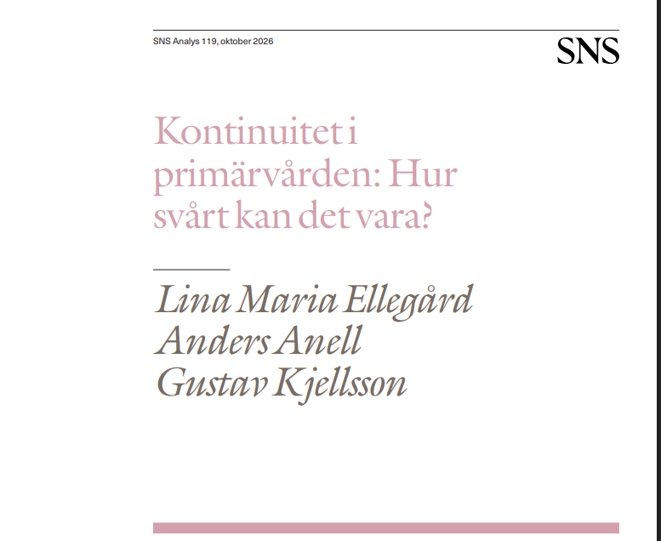
SNS Analys
Registrering på en namngiven läkare - inte tillräckligt för att skapa kontinuitet
Hög läkaromsättning är ett grundläggande hinder
Läkaromsättningen varierar mellan vårdcentraler
Sannolikheten att en patient kan träffa samma läkare vid ett återbesök är 70 procent efter ett år, 50 procent efter tre år och 33 procent efter fem år
Notes:
Joakim
Vid jämförelse av patienter vid samma vårdcentral finns ingen statistiskt säkerställd skillnad i kontinuitet mellan patienter med och utan namngiven läkare.
Omkring 30 procent av läkarna vid en vårdcentral har lämnat inom ett år. Bland tillsvidareanställda läkare vid offentliga vårdcentraler är omsättningen omkring 15 procent. På medianvårdcentralen har omkring två tredjedelar av läkarna lämnat inom fem år.
Den är högre vid vårdcentraler med hög arbetsbelastning och i områden med svagare socioekonomiska förutsättningar.

Slide 26
Rekommendationer
SNS Analys
Flytta fokus från formella krav till registrering hos namngiven läkare till åtgärder som ger faktiskt kontinuitet
Verka för fler primärvårdsläkare och lägre arbetsbelastning. Fler läkare hjälper dock bara om rörligheten samtidigt minskar.
Utveckla långsiktiga incitament för läkare att stanna kvar, till exempel genom delägarskap och anställningsformer som stärker läkarnas långsiktiga anknytning till arbetsplatsen.
Stärk kontinuiteten på vårdcentralsnivå genom teamarbete, informationsöverföring och aktiva insatser vid läkarbyten. Sådana arbetssätt bör utvecklas tillsammans med läkare och övrig personal.
Notes:
Joakim
Känna sig delaktig och inte utbytbar var en viktig sak som sas i seminariet.

Slide 27
Vad skulle få fler allmän läkare att stanna längre?
Menti ordmoln

Slide 28
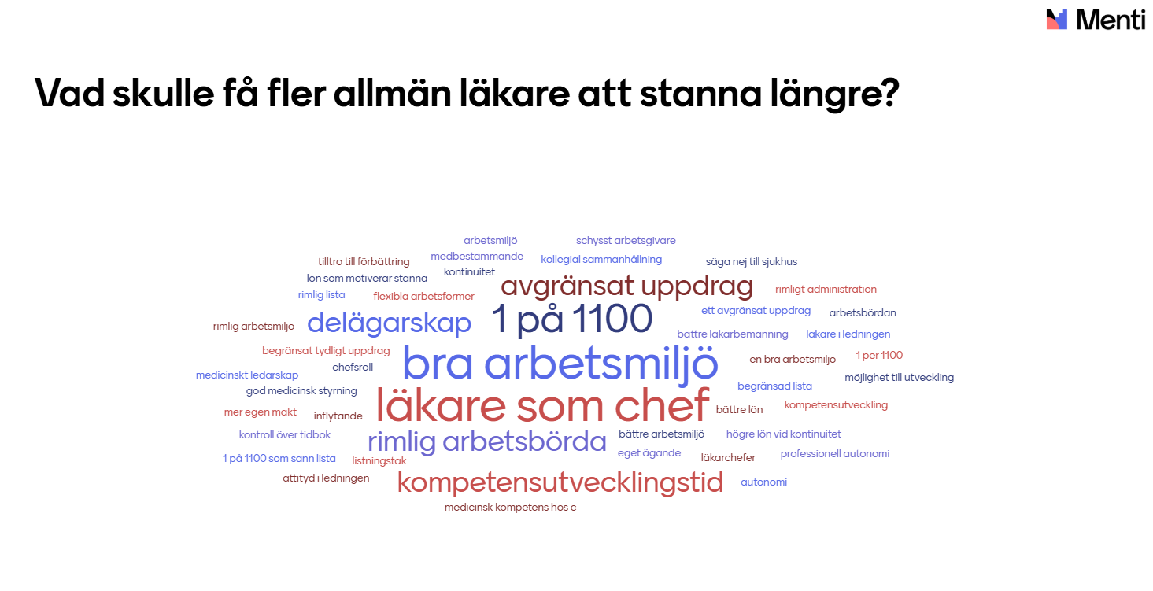

Slide 29
Kontinuitet – fast läkarkontakt
Mer än ett namn i ett system
För patienten
För läkaren
För verksamheten
Att veta vem som är den egna läkaren – och hur kontakten kan nås – kan skapa trygghet och förutsägbarhet.
En tydlig patientrelation ger bättre förutsättningar att följa förlopp, väga samman information och planera vård över tid.
Rutiner, rimlig liststorlek och fungerande ersättningslösningar behövs för att kontinuiteten ska fungera i praktiken.
02
Notes:
Har patienter en tydlig, vald och fungerande läkarkontakt – inte bara en registrerad tilldelning?
Hur säkerställer vi det?

Slide 30
Vad innebär fast läkarkontakt i praktiken?
FRÅN FUNKTION TILL ARBETSSÄTT
1
Tydlighet
Patienten vet vem den fasta läkarkontakten är och hur kontakten kan nås.
2
Kontinuitet
Vården organiseras så att patienten så långt som möjligt kan möta sin läkare över tid.
3
Medicinsk helhet
Kunskap om patientens hälsotillstånd och vårdbehov kan byggas upp och användas i bedömningar.
4
Uppföljning och samordning
Läkaren kan bidra till planering, uppföljning och en mer sammanhållen vård.
04
Notes:
Funktionen behöver stödjas av bemanning, arbetsformer och tydlig information till patienten.

Slide 31
Fast vårdkontakt, fast läkarkontakt och listning
HÄLSO- OCH SJUKVÅRD
Fast vårdkontakt
En funktion för trygghet, kontinuitet, samordning och säkerhet – kan finnas i olika delar av vården.
Kan utses när patienten begär det eller när det behövs för trygghet, kontinuitet, samordning och säkerhet.
PRIMÄRVÅRD
SEKUNDÄRVÅRD
Listad på vårdcentral
Alla patienter som är listade hos vald utförare i primärvården.
Läkare och övriga legitimerade
Fast vårdkontakt kan utses och kan vara läkare eller annan legitimerad profession
Listad / tilldelad namngiven läkare
Fast läkarkontakt
Delmängd av dem som är listade på vårdcentralen.
Detta är en administrativ relation – inte i sig definitionen av fast läkarkontakt.
Regleras enl Patientlagen och är ett ansvarsförhållande
1/1100 patienter per läkare
Skapar förutsättningar för kontinuitet
Källor: Patientlagen (2014:821) 6 kap.; HSL (2017:30) 7 kap.; Socialstyrelsen; 1177.
Notes:
Maria

Slide 32
Juridisk grund
De centrala bestämmelserna som skiljer funktionerna åt
Patientlagen 6 kap.
Hälso- och sjukvårdslagen
Socialstyrelsens och 1177:s beskrivning
• 6 kap. 1 §: patientens behov av trygghet, kontinuitet och säkerhet ska tillgodoses och insatser samordnas.
• 6 kap. 2 §: fast vårdkontakt ska utses på patientens begäran eller när det är nödvändigt för behoven.
• 6 kap. 3 §: patienten ska få möjlighet att välja och få tillgång till fast läkarkontakt hos vald utförare i primärvården.
• 7 kap. 3 §: regionen ska organisera primärvården så att enskilda kan välja och få tillgång till fast läkarkontakt.
• 7 kap. 3 a §: listning avser val av utförare inom vårdvalssystemet i primärvården.
• Listning och fast läkarkontakt är därför näraliggande men inte samma juridiska begrepp.
• Fast läkarkontakt är en namngiven läkare på den vårdcentral/motsvarande vårdenhet som invånaren valt genom listning.
• Fast läkarkontakt ska kunna skapa trygghet och kontinuitet och kan samordna vården.
• Fast vårdkontakt kan finnas i flera delar av vården och patienten kan ha flera fasta vårdkontakter.
Källor: Patientlagen 6 kap. 1–3 §§; HSL 7 kap. 3–3 a §§; Socialstyrelsen 2025–2026; 1177.
Notes:
Maria

Slide 33
Fast vårdkontakt
En funktion – inte en listningskategori
Fast vårdkontakt
Patientens fasta kontakt för kontinuitet och samordning
När?
Var?
Vem?
• På patientens begäran, eller
• när det är nödvändigt för trygghet, kontinuitet, samordning och säkerhet.
• Kan finnas i primärvård.
• Kan finnas i sekundärvård/sjukhusvård.
• Kan även finnas i kommunal hälso- och sjukvård.
• Inte begränsad till läkare.
• Den som utses är en fast vårdkontakt; kompetenskrav och uppgifter kan variera med vårdform.
Viktig poäng: Fast vårdkontakt är en kontaktfunktion som kan löpa tvärs över vårdens organisatoriska delar.
Källor: Patientlagen (2014:821) 6 kap.; HSL (2017:30) 7 kap.; Socialstyrelsen; 1177.
Notes:
Maria

Slide 34
Fast läkarkontakt
En lagreglerad kontinuitetsfunktion i primärvården
Fast läkarkontakt
Namngiven läkare hos den utförare i primärvården som patienten valt genom listning
Var?
Vad?
Patientens val
• Hos den utförare i primärvården som patienten valt genom listning.
• Inte en funktion som är knuten till sekundärvård
• Skapar förutsättningar för kontinuitet och en förtroende och ansvars relation.
• Kan planera, följa upp och samordna vård.
• Patienten ska få möjlighet att välja och få tillgång till en fast läkarkontakt.
• Byte av fast läkarkontakt ska vara möjligt.
Viktig poäng: Fast läkarkontakt är inte synonymt med ”den läkare som råkar stå registrerad i ett listningssystem”.
Källor: Patientlagen (2014:821) 6 kap.; HSL (2017:30) 7 kap.; Socialstyrelsen; 1177.
Notes:
Maria

Slide 35
Listad på läkare är inte samma sak som fast läkarkontakt
Den centrala begreppsskillnaden
LISTAD PÅ VÅRDCENTRAL
FAST LÄKARKONTAKT
En patient är listad hos en vald utförare i primärvården.
En namngiven läkare som patienten ska kunna välja och få tillgång till hos sin listade primärvårdsutförare.
LISTAD / TILLDELAD NAMNGIVEN LÄKARE
KONTINUITET + SAMORDNING
En delmängd av de listade på vårdcentralen.
Det kan finnas regionala/administrativa modeller för hur detta registreras.
En lagreglerad funktion – inte bara en administrativ koppling.
Källor: Patientlagen (2014:821) 6 kap.; HSL (2017:30) 7 kap.; Socialstyrelsen; 1177.
Notes:
Maria
Budskap: listning på läkare beskriver en relation i listnings-/administrationsdata; fast läkarkontakt beskriver en kontinuitetsfunktion.

Slide 36
Jämförelse i korthet
ÖVERBLICK
Aspekt | Listad på namngiven läkare | Fast läkarkontakt
Vad beskriver det? | Registrering eller tilldelning i systemet. | En patientvald funktion som ska vara tillgänglig i primärvården.
Patientens val | Tilldelning behöver inte i sig visa att patienten aktivt valt läkaren. | Patienten ska få möjlighet att välja och få tillgång till en fast läkarkontakt.
Kontinuitet | Listningen ensam visar inte hur kontakten fungerar över tid. | Syftet är att bidra till kontinuitet, trygghet och samordning.
Vad behöver följas upp? | Att registrering och lokala rutiner speglar verkligheten. | Att patienten vet vem läkaren är och att arbetssättet ger reell kontinuitet.
05
Notes:
Maria
Obs: regionala och lokala system kan använda begreppen på olika sätt.

Slide 37
Socialstyrelsen arbete uppföljning av fast läkarkontakt
Årlig nationell uppföljning
  Enkäter till regioner och kommuner
  Fördjupande intervjuer
Punktvis uppföljning
  Andra relaterade uppdrag
  Verksamhetsbesök
  Planerad skrivbordsuppföljning handlingsplaner
Statsbidrag
  Inrapporterade aktiviteter som beviljats statsbidrag
Andra myndigheter
  Myndigheten för vårdanalys – Fast läkarkontakt 2027
Notes:
Joakim
Statsbidrag:
Utveckla arbetssätt för fast läkarkontakt och teambaserad vård
Förbättra listning
Kompetensförsörjning för att skapa en stabilare bemanning.
Lokala utvecklingsinsatser för att stärka kontinuiteten för patienter med stora och långvariga vårdbehov, särskilt inom psykisk ohälsa och för personer med kroniska sjukdomar.
Strategi för sällsynta sjukdomar

Slide 38
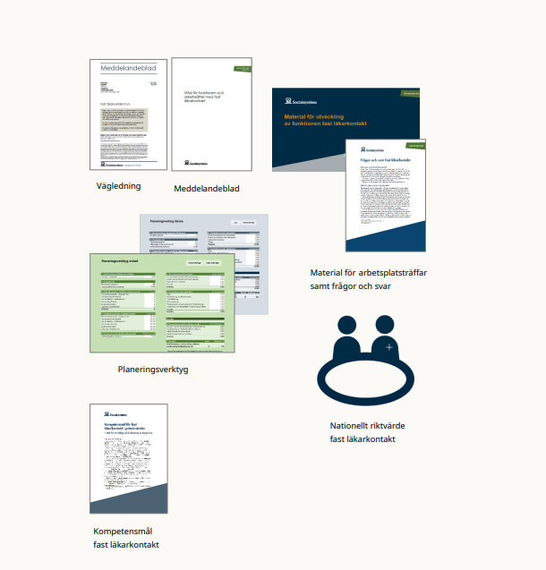
Stödmaterial
Vägledning
Meddelandeblad
APT – underlag
Planeringsverktyg
Kompetensmål för läkare
Nationellt riktvärde fast läkarkontakt
Notes:
Joakim
Lägg till Defintions lista fast – läkare, vårdkontakt, omsorgskontakt.
Se tabell Maria.

Slide 39
Socialstyrelsens stöd | Syftet med stödet | Exempel på användning
Meddelandeblad | Reglerna och syftet med fast läkarkontakt i primärvården. | Djupare förståelse för lagstiftarens avsikter. Gemensam begreppsgrund.
Vägledning | Öka kunskapen om fast läkarkontakt och bidra till utvecklingen. Patientens behov av kontinuitet och teamets roll | Lokala rutiner för kontinuitet och patientansvar
Kompetensmål | Stödja ledningens arbete med kompetens hos fast läkarkontakt | Bedömning och planering av kompetensutveckling
Nationellt riktvärde | Utgångspunkt för dimensionering | Stöd för regioner och enskilda vårdcentraler kring planering, resursfördelning och uppföljning
Övrigt stöd material Reflektionsmaterial Planeringsverktyg Frågor och svar Kunskapsguiden.se | Hur använda övriga stöd | Diskussionsfrågor på vårdcentralen och i ledningsgrupper
Notes:
Joakim

Slide 40
Vilka åtgärder skulle ge en ökad kontinuitet?
Vilka åtgärder skulle påverka arbetsbelastningen positivt?
Notes:
Maria

Slide 41
Tack!

